Slide 1
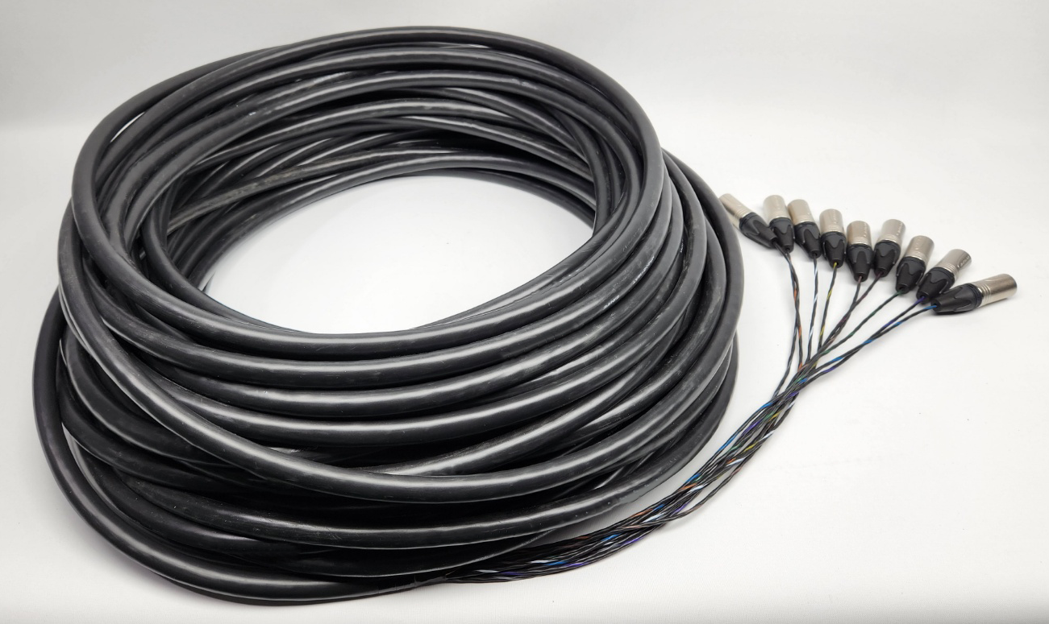
MIC MULTI CABLE JNCA-M8-50
마이크와 음향 장비를 연결시켜주는 케이블로 쉴드가 있는 밸런스 타입의 케이블에 XLR 커넥터를 결합한 마이크 멀티 케이블입니다.
Model | JNCA-M8-50
용도 | 음성 신호 전송용 케이블
형태 | 8ch x (2 core, shielded)
커넥터 | XLR (Female/Male)
길이 | 50 m (±10%)
무게 | 8.8 kg (±10%)

